Slide 2






El ICE mide los cimientos de preparación para una nueva economía
32
Innovación y Economía
Sociedad y Medio ambiente
Capacidad para producir, diversificar y generar valor.
Condiciones para atraer y retener talento.
entidades
53
Infraestructura
Derecho
Conectividad física, digital y financiera.
Seguridad, justicia y protección de libertades.
indicadores
6
Mercado de trabajo
Sistema político y Gobiernos
Capital humano, formalidad, ingreso y participación laboral.
Capacidad pública, finanzas y confianza ciudadana.
subíndices

Slide 3


Indicadores por subíndice
Mercado de trabajo
Innovación y Economía
Informalidad laboral
Ingreso promedio de trabajadores de tiempo completo
Desigualdad salarial
Población con educación superior
Grado de escolaridad
Mujeres económicamente activas
Brecha de ingresos por género
Diferencia de informalidad laboral entre mujeres y hombres
Personas con ingresos por debajo de la línea de bienestar
Jornadas laborales de más de 48 horas
Crecimiento de puestos de trabajo (IMSS)
Crecimiento de las UE de más de 50 empleados
Tasa de participación
PIB per cápita
Crecimiento del PIB
Inversión extranjera directa
Complejidad económica en sectores de innovación
Exportación de mercancías
Diversificación económica
Patentes
Intensidad energética de la economía
PIB turístico
Infraestructura
Telefonía móvil
Acceso a internet
Terminales punto de venta
Uso de banca móvil
Captación de ahorro
Flujo de pasajeros aéreos
Carga aérea
Heridos en accidentes de tránsito terrestre

Slide 4
Indicadores por subíndice
Sistema político y Gobiernos
Sociedad y Medio ambiente
Percepción de corrupción estatal
Deuda estatal y de organismos estatales (ingresos totales)
Costo promedio de la deuda
Ingresos propios
Consulta de información de finanzas públicas
Políticas públicas y programas presupuestarios evaluados
Participación ciudadana
Esperanza de vida
Mortalidad infantil
Morbilidad por enfermedades respiratorias
Camas de hospital
Cobertura educativa
Acceso a instituciones de salud
Personal médico y de enfermería
Personal médico con especialidad
Caudal tratado de aguas residuales
Derecho
Homicidios
Robo de vehículos
Delitos no denunciados
Percepción de seguridad
Competencia en servicios notariales
Agresiones a periodistas
Incidencia delictiva

Slide 5
Resultados del Índice de Competitividad Estatal 2026
Nivel de competitividad
Ranking
Entidad
Cambio
Ranking
Entidad
Cambio
1
2
3
4
5
6
7
8
9
10
11
12
13
14
15
16
Ciudad de México
Querétaro
Nuevo León
Coahuila
Baja California Sur
Jalisco
Yucatán
Aguascalientes
Quintana Roo
San Luis Potosí
Tamaulipas
Sonora
Campeche
Nayarit
Chihuahua
Guanajuato
→ | 0
↑ | 4
→ | 0
↑ | 3
↓ | -3
↓ | -2
↑ | 3
↓ | -3
↑ | 12
↑ | 2
↑ | 4
↓ | -3
↑ | 6
↑ | 8
↓ | -7
↓ | -3
17
18
19
20
21
22
23
24
25
26
27
28
29
30
31
32
Baja California | ↓ | -6
Tlaxcala | ↓ | -1
México | ↑ | 4
Colima | ↓ | -2
Hidalgo | ↓ | -7
Durango | ↓ | -2
Sinaloa | ↓ | -7
Tabasco | ↑ | 1
Veracruz | ↑ | 1
Puebla | ↓ | -2
Chiapas | ↑ | 5
Zacatecas | → | 0
Morelos | ↓ | -2
Michoacán | ↓ | -1
Oaxaca | ↓ | -1
Guerrero | ↓ | -1
Muy alta
Alta
Media alta
Media baja
Baja
Muy baja

Slide 6
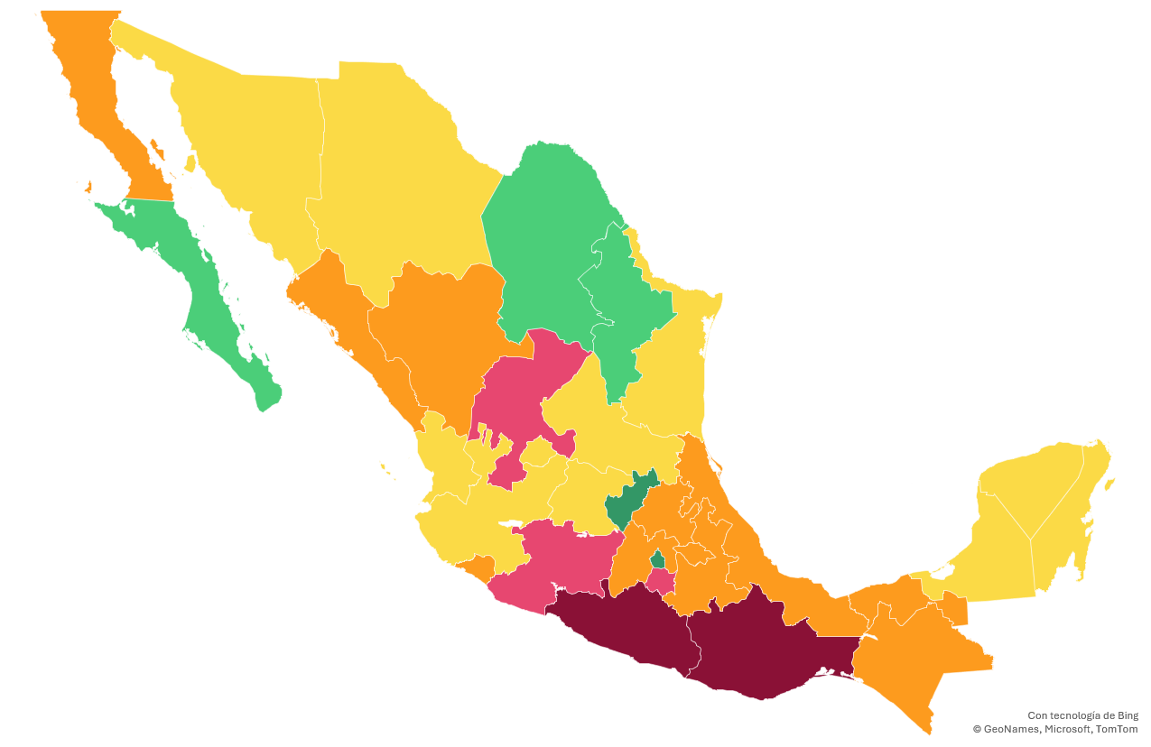
Resultados del Índice de Competitividad Estatal 2026
Nivel de competitividad
Muy alta
Alta
Media alta
Media baja
Baja
Muy baja

Slide 7
Los estados líderes combinan varias capacidades
No existe una ruta única hacia la competitividad
Posición ICE | Entidad | Economía | Infraestructura | M. de Trabajo | Sociedad | Derecho | Gobierno
1 | Ciudad de México | 1 | 1 | 2 | 1 | 28 | 5
2 | Querétaro | 7 | 2 | 9 | 10 | 8 | 1
3 | Nuevo León | 2 | 3 | 14 | 7 | 5 | 17
4 | Coahuila | 5 | 14 | 16 | 5 | 2 | 13
5 | Baja California Sur | 6 | 7 | 1 | 2 | 10 | 23
6 | Jalisco | 3 | 5 | 3 | 13 | 15 | 16
7 | Yucatán | 17 | 17 | 23 | 17 | 1 | 2
Nivel de competitividad
Muy alta
Alta
Media alta
Media baja
Baja
Muy baja

Slide 8
Los estados líderes combinan varias capacidades
No existe una ruta única hacia la competitividad
Posición ICE | Entidad | Economía | Infraestructura | M. de Trabajo | Sociedad | Derecho | Gobierno
1 | Ciudad de México | 1 | 1 | 2 | 1 | 28 | 5
2 | Querétaro | 7 | 2 | 9 | 10 | 8 | 1
3 | Nuevo León | 2 | 3 | 14 | 7 | 5 | 17
4 | Coahuila | 5 | 14 | 16 | 5 | 2 | 13
5 | Baja California Sur | 6 | 7 | 1 | 2 | 10 | 23
6 | Jalisco | 3 | 5 | 3 | 13 | 15 | 16
7 | Yucatán | 17 | 17 | 23 | 17 | 1 | 2
Nivel de competitividad
Muy alta
Alta
Media alta
Media baja
Baja
Muy baja

Slide 9
Los estados líderes combinan varias capacidades
No existe una ruta única hacia la competitividad
Posición ICE | Entidad | Economía | Infraestructura | M. de Trabajo | Sociedad | Derecho | Gobierno
1 | Ciudad de México | 1 | 1 | 2 | 1 | 28 | 5
2 | Querétaro | 7 | 2 | 9 | 10 | 8 | 1
3 | Nuevo León | 2 | 3 | 14 | 7 | 5 | 17
4 | Coahuila | 5 | 14 | 16 | 5 | 2 | 13
5 | Baja California Sur | 6 | 7 | 1 | 2 | 10 | 23
6 | Jalisco | 3 | 5 | 3 | 13 | 15 | 16
7 | Yucatán | 17 | 17 | 23 | 17 | 1 | 2
Nivel de competitividad
Muy alta
Alta
Media alta
Media baja
Baja
Muy baja

Slide 10
Los estados rezagados enfrentan desafíos sistémicos
Desempeños aislados no son suficientes
Posición ICE | Entidad | Economía | Infraestructura | M. de Trabajo | Sociedad | Derecho | Gobierno
26 | Puebla | 16 | 19 | 25 | 29 | 31 | 6
27 | Chiapas | 31 | 32 | 31 | 32 | 9 | 4
28 | Zacatecas | 28 | 21 | 26 | 26 | 17 | 29
29 | Morelos | 29 | 22 | 22 | 24 | 32 | 22
30 | Michoacán | 18 | 26 | 20 | 28 | 21 | 32
31 | Oaxaca | 19 | 31 | 28 | 31 | 22 | 24
32 | Guerrero | 32 | 29 | 24 | 25 | 29 | 19
Nivel de competitividad
Muy alta
Alta
Media alta
Media baja
Baja
Muy baja

Slide 11
Los estados rezagados enfrentan desafíos sistémicos
Desempeños aislados no son suficientes
Posición ICE | Entidad | Economía | Infraestructura | M. de Trabajo | Sociedad | Derecho | Gobierno
26 | Puebla | 16 | 19 | 25 | 29 | 31 | 6
27 | Chiapas | 31 | 32 | 31 | 32 | 9 | 4
28 | Zacatecas | 28 | 21 | 26 | 26 | 17 | 29
29 | Morelos | 29 | 22 | 22 | 24 | 32 | 22
30 | Michoacán | 18 | 26 | 20 | 28 | 21 | 32
31 | Oaxaca | 19 | 31 | 28 | 31 | 22 | 24
32 | Guerrero | 32 | 29 | 24 | 25 | 29 | 19
Nivel de competitividad
Muy alta
Alta
Media alta
Media baja
Baja
Muy baja

Slide 12

Dos maneras de leer el desempeño de una entidad
1
Mejora
interna
Puntaje o valor del indicador.
¿Cómo cambió respecto al año anterior?
No basta con mejorar; para ganar posiciones,
es necesario avanzar más que las demás entidades.
2
Mejora relativa
Posición o distancia frente a los demás.
¿Cómo cambió respecto al resto de los estados?

Slide 13

El ICE cumple 20 años midiendo a los estados
2006
PRIMERA EDICIÓN
Preparar a las entidades para competir.
La definición permanece: generar, atraer y retener talento e inversión.
Cambian las capacidades necesarias para lograrlo.
2016
DIEZ AÑOS
Construir un puente entre dos Méxicos.
2026
VEINTE AÑOS
Los pilares de la nueva economía.

Slide 14

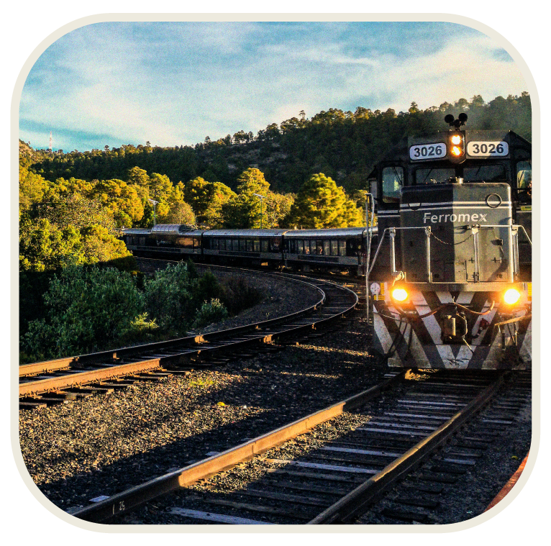
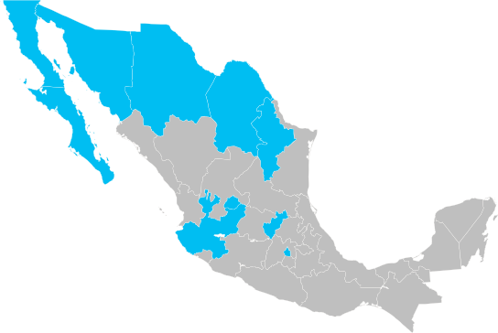

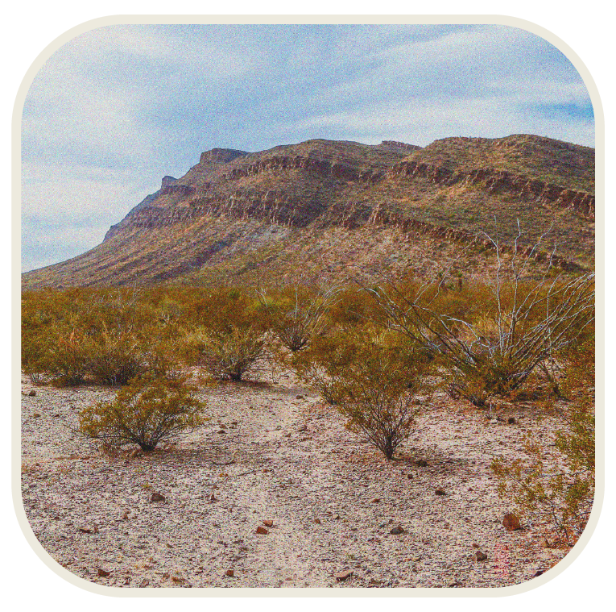

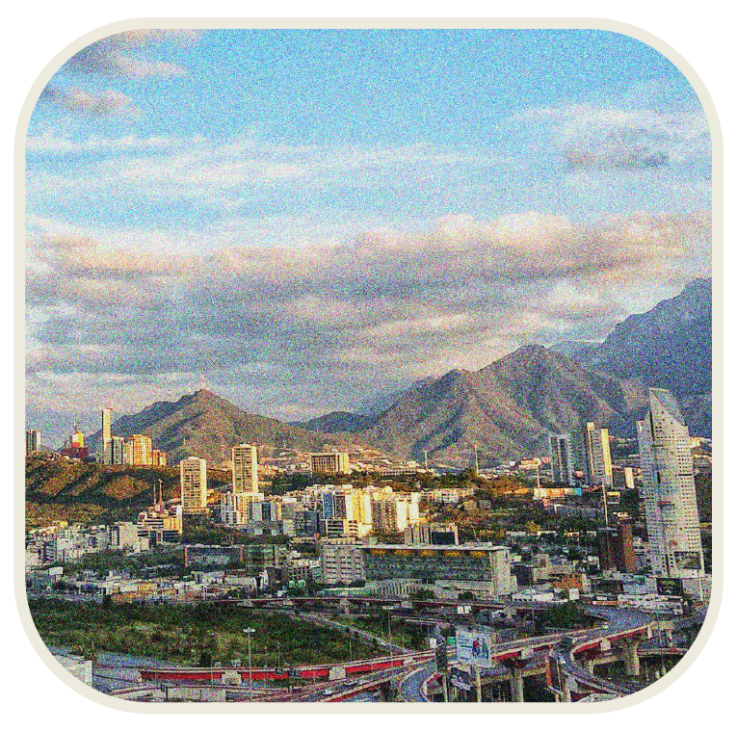
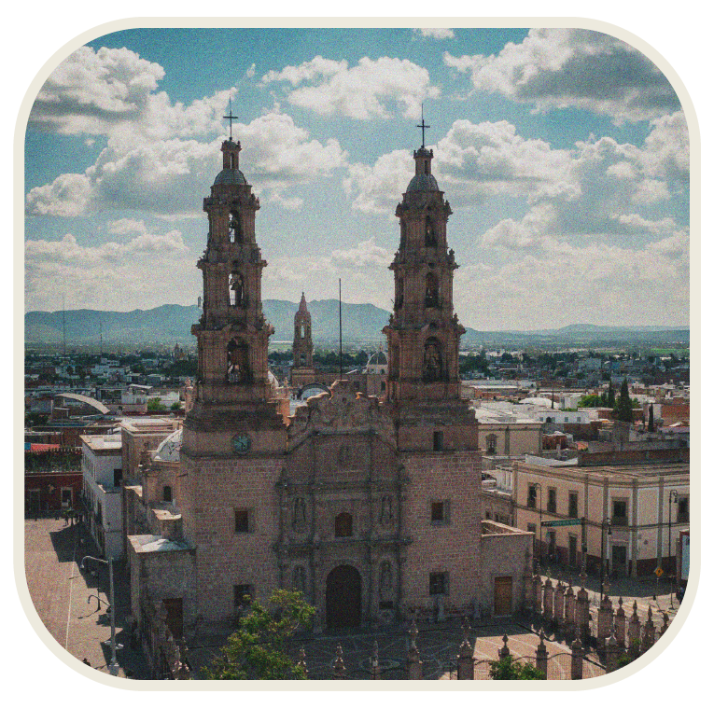
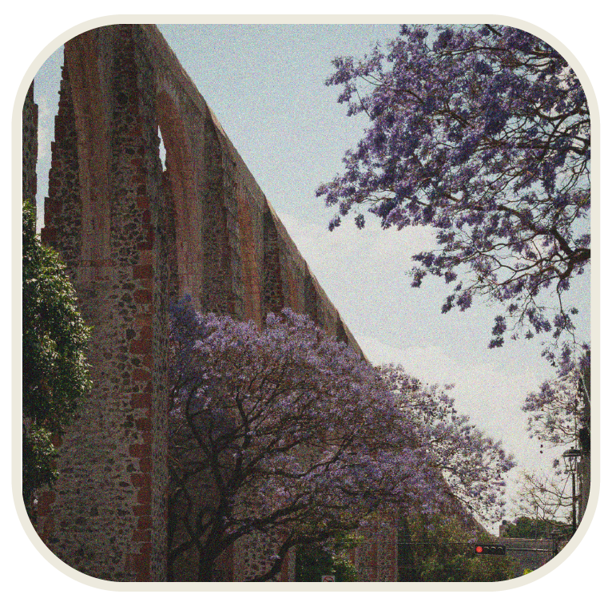


Los 10 estados con mejor desempeño en 20 años
Sonora
Chihuahua
Baja California
Coahuila
Baja California Sur
Nuevo León
Aguascalientes
Querétaro
CDMX
Jalisco

Slide 15
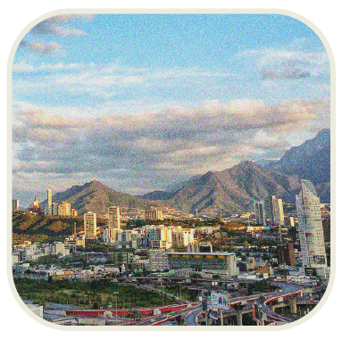


¿Los estados avanzan hacia la nueva economía?
Hoy ser competitivo significa fortalecerse en 10 variables:
Infraestructura
Talento
Intensidad energética
Complejidad económica
Inversión extranjera directa
Acceso a internet
Exportación de mercancías
Cobertura educativa
Educación superior
Grado de escolaridad
Informalidad laboral
Patentes

Slide 16
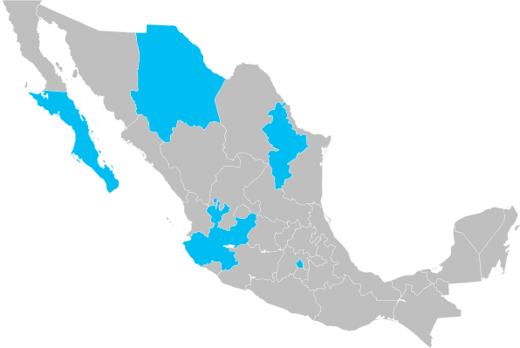
Los estados más competitivos se adaptan
Nuevo León
Chihuahua
1° Informalidad laboral y complejidad económica
1° Exportaciones
Baja California Sur
Ciudad de México
1° Cobertura educativa, educación superior, grado de escolaridad, intensidad energética y acceso a internet
1° IED
Jalisco
1° Solicitudes de patentes
*Primeros lugares en el ICE 2026

Slide 17
La economía exportadora creció a nivel nacional
Las exportaciones de Coahuila como proporción de su PIB aumentaron
Exportaciones como proporción del PIB, 2026
55 pp
desde 2007.
Las exportaciones de Chihuahua equivalen a
108%
de su PIB en la edición 2026.
El promedio estatal de exportaciones aumentó
10 pp
El Norte y el Bajío concentran las capacidades exportadoras.
desde la primera medición.

Slide 18
Los estados competitivos atraen mayor inversión
IED: dólares por millar del PIB
El promedio estatal de IED por millar del PIB de los estados líderes es
1.8 veces
mayor que el promedio nacional.
9 de 10
estados con mejor desempeño histórico superan el promedio estatal de IED en 2026.
Baja California Sur y la Ciudad de México tuvieron los mejores resultados en inversión extranjera.

Slide 19
Más adultos cuentan con educación superior
El porcentaje estatal de adultos con educación superior aumentó
Educación superior*: porcentaje en 2006 y 2026
7 pp
en 20 años.
47%
de la población adulta de la Ciudad de México cuenta con educación superior.
Sonora y Querétaro avanzaron más de
10 pp
El avance fue generalizado, pero la Ciudad de México amplió su ventaja y se acerca a 50%.
en 20 años.
*Población mayor de 25 años.

Slide 20
Los estados líderes tienen una informalidad laboral por debajo del promedio
La informalidad laboral en Nuevo León en la edición 2026 es de
Informalidad laboral: 2006 vs 2026 (menor es mejor)
33%
BCS
fue el único estado que incrementó su informalidad desde 2007.
Jalisco redujo su informalidad en
9.4 pp
el mayor avance del grupo.
Los estados líderes redujeron la informalidad, pero el promedio estatal apenas disminuyó 2 pp en dos décadas.

Slide 21
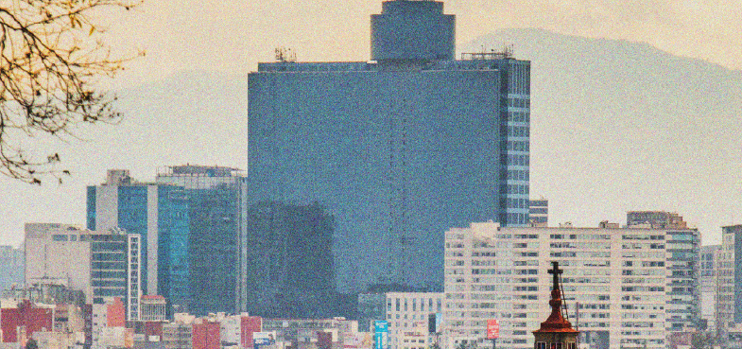
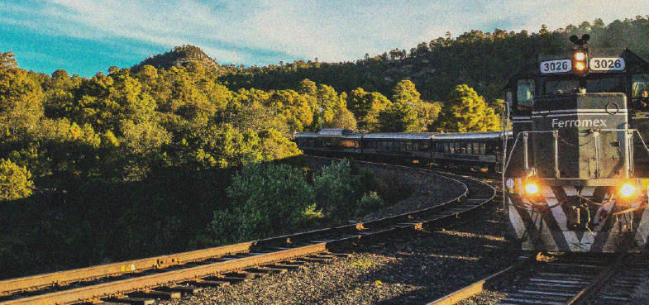
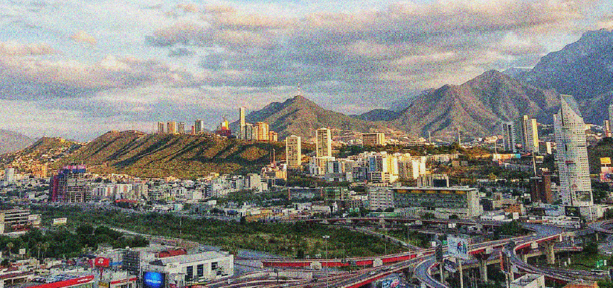
Un mejor desempeño en competitividad ayuda a los estados a captar tecnología, IA e inversión en sectores estratégicos
Ciudad de México
Chihuahua
Nuevo León
Fortaleza en talento:
47% de la población cuenta con educación superior.
12 años de escolaridad.
Primer lugar en cobertura educativa: 112%.
Fortaleza en integración global:
Exportaciones equivalentes a 108% de su PIB.
4.1 solicitudes de patente por cada 100 mil personas de la PEA.
IED 28% superior al promedio nacional.
Fortaleza en capacidad productiva:
910 sectores económicos presentes.
Menor informalidad laboral del país: 33%.
Primer lugar en complejidad económica en innovación: 100/100.

Slide 22
IMCO Propone: Infraestructura inteligente
01. ELECTRICIDAD
02. AGUA
03. RECAUDACIÓN
Abastecimiento y costos competitivos
Pagar por agua recuperada
Capacidad efectiva de cobro
Crear planes estatales de energía para polos industriales y tecnológicos que proyecten la demanda de nuevas empresas (incluidos centros de datos) e identifiquen necesidades de generación, transmisión, distribución y almacenamiento. Los estados deben coordinar proyectos con la federación y facilitar permisos locales, derechos de paso e inversión pública y privada para ofrecer electricidad suficiente, con las menores emisiones posibles, confiable y a precios competitivos.
Contratar por concurso a operadores, en alianza con los municipios, y pagarles por cada metro cúbico de fuga recuperado y mantenido durante 12 meses, no por obras ejecutadas. Meta: reducir 10 puntos las pérdidas de la red en tres años.
Aprovechar la armonización catastral y registral propuesta por el Ejecutivo federal para que estados y municipios, mediante convenios, actualicen sus padrones, profesionalicen sus catastros y faciliten el pago y la recuperación de adeudos, con el fin de contribuir a la sostenibilidad fiscal subnacional.
122 millones
de litros diarios de agua recuperados en la ciudad de Ho Chi Minh, Vietnam en 2009.
11.9 GW
0.3% del PIB
adicionales de capacidad eléctrica requeriría México hacia 2030 para sostener las metas de crecimiento del Plan México.
representan los impuestos a la propiedad en México, comparado con el promedio de 1.8% en los países de la OCDE.

Slide 23
IMCO Propone: Talento de calidad y sistema de cuidados
01. EDUCACIÓN SUPERIOR
02. SISTEMA DE CUIDADOS
Evaluación de calidad
Recursos estatales etiquetados
Crear un Padrón Nacional de Programas de Calidad en Educación Superior para programas de técnico superior universitario, licenciatura y posgrado, con base en indicadores verificables de aprendizaje, titulación, inserción laboral y vinculación con los sectores estratégicos de las entidades federativas. La información del Padrón podría utilizarse como un criterio para orientar la expansión de la matrícula y priorizar recursos adicionales hacia programas acreditados.
Crear anexos transversales de cuidados en los presupuestos estatales que permitan identificar y dar seguimiento a los recursos destinados a servicios de cuidado infantil, cuidado para personas mayores y personas con discapacidad, así como apoyos que reduzcan la carga de cuidados y liberen tiempo para las personas cuidadoras.
1.8 veces
116 colegios comunitarios
tendría que crecer el presupuesto nacional destinado al sistema de cuidados.
se financian en California parcialmente con base en la matrícula, las condiciones socioeconómicas de los estudiantes y de resultados como titulación, transferencia universitaria y salarios.

Slide 24

20 años del ICE: tres aprendizajes
La competitividad se desarrolla en el tiempo
Los estados que sostuvieron mejoras en inversión, exportaciones, educación y formalidad consolidaron ventajas duraderas.
Los estados que desarrollen estas capacidades de manera simultánea serán los que mejor se adapten, atraigan oportunidades y lideren la nueva economía.
La nueva economía eleva las exigencias
La inteligencia artificial y la geoeconomía requieren energía, agua, conectividad, logística y talento especializado.
Ninguna fortaleza aislada es suficiente
Infraestructura, capital humano, empleos formales e instituciones confiables deben avanzar conjuntamente.

